Slide 1
Liste d’attente commune
Tutoriel utilisateur

Slide 2
Sommaire :
Créer son compte sur inzee.care p.3
Paramétrer son compte professionnel p.4
réception des nouvelles demandes de soins LAC p.5
Mention sur le champ de sélection d’un(e) orthophoniste LAC p.6
réception des nouvelles demandes régulées par la PPSO p.7
Mode repos p.8
Consulter les demandes reçues p.9
Consulter la liste d’attente commune p.11
Consulter une demande p.13

Slide 3
Créer son compte sur inzee.care
Pour ce faire il vous faudra déposer une copie de votre CPS ou feuille de soins barrée ainsi qu’une copie de votre pièce nationale d’identité au format PDF.
NB : seul un profil complet pourra être validé et activé par un administrateur de la région Grand Est.

Slide 4
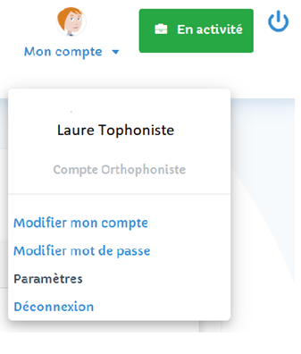
Paramétrer son compte professionnel
Une fois votre compte activé vous pouvez le paramétrer dans cet onglet

Slide 5
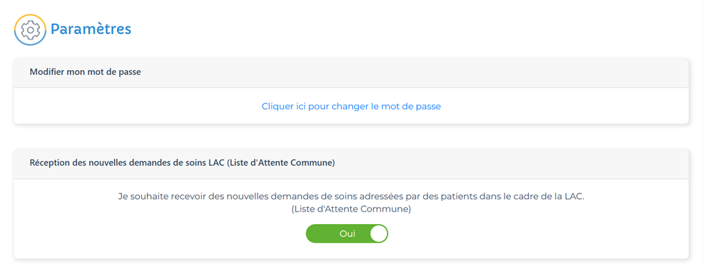
Paramètres : Réception des nouvelles demandes de soins LAC
En activant ce paramètre vous recevrez des notifications par mail des demandes de soins dans un rayon de 40 km autour de votre cabinet (cette distance a été établie afin de répondre aux différents besoin de la région). Si vous n’acceptez, ni ne refusez la demande cette dernière restera bloquée chez vous pendant 24h avant de passer chez un autre orthophoniste.

Slide 6
Paramètres : Mention sur le champ de sélection d’un(e) orthophoniste LAC
En activant cette fonction, vous acceptez que le demandeur vous mentionne spécifiquement pour sa prise en soins.
NB : dans ce cas la demande de soins restera bloquée (au-delà de 24h) sur votre compte en attente d’une réponse de votre part avant d’être versée sur la liste d’attente commune.

Slide 7
Paramètres : Réception des nouvelles demandes régulées par la PPSO
Vous pouvez également décider ou non de recevoir les demandes qui émanent de la Plateforme prévention de soins en orthophoniques.
NB : Depuis peu, les demandeurs de soins même munis d’une ordonnance peuvent avoir recours au service de régulation de la PPSO.

Slide 8
Paramètres : Mode repos
En cliquant ici
vous basculez en
En mode repos, les notifications de demandes de soins seront suspendues.
NB : si vous oubliez de réactiver votre compte à la suite de vacances par exemple, le compte sera automatiquement réactivé au bout de 30 jours.

Slide 9
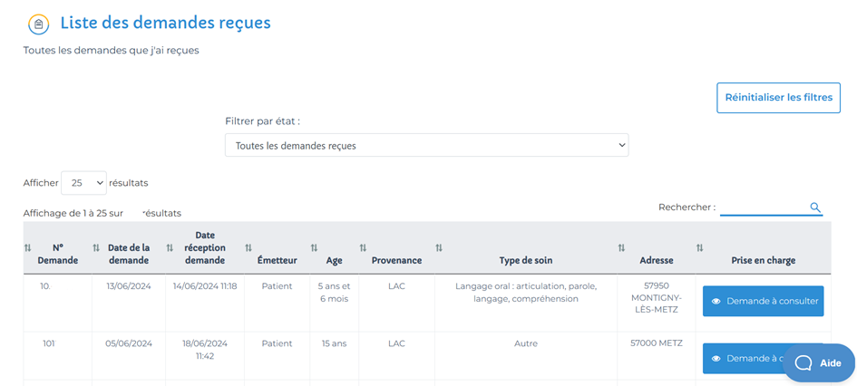
Consulter les demandes reçues

Slide 10
Filtrer les demandes par état
Filtrer par mots-clés
Organiser les demandes en fonction de la date, de l’âge, de la provenance. Il vous suffit de cliquer sur les 2 flèches.
NB : nous vous conseillons d’utiliser 2 filtres maximum.

Slide 11
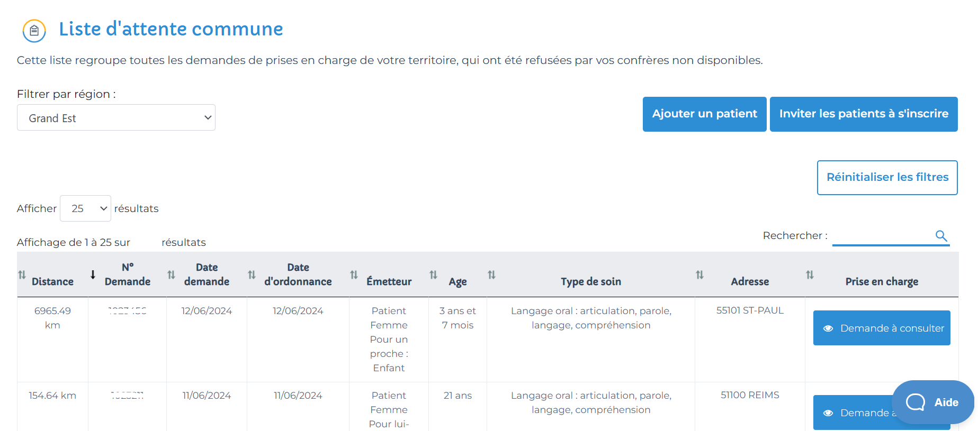
Consulter la liste d’attente commune
Lorsque tous les orthophonistes d’un secteur ont reçu la demande sans pouvoir l’accepter dans l’immédiat, cette dernière est versée sur la LAC.
Tous les deux mois, le demandeur de soins sera invité à actualiser sa demande.

Slide 12
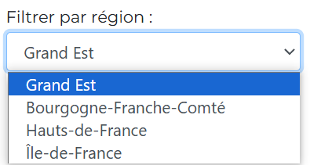
Les orthophonistes exerçant en zone limitrophe peuvent consulter les demandes émanant des autres régions
Consulter une demande
L’utilisation des filtres est identique à celle mentionnée précédemment

Slide 13
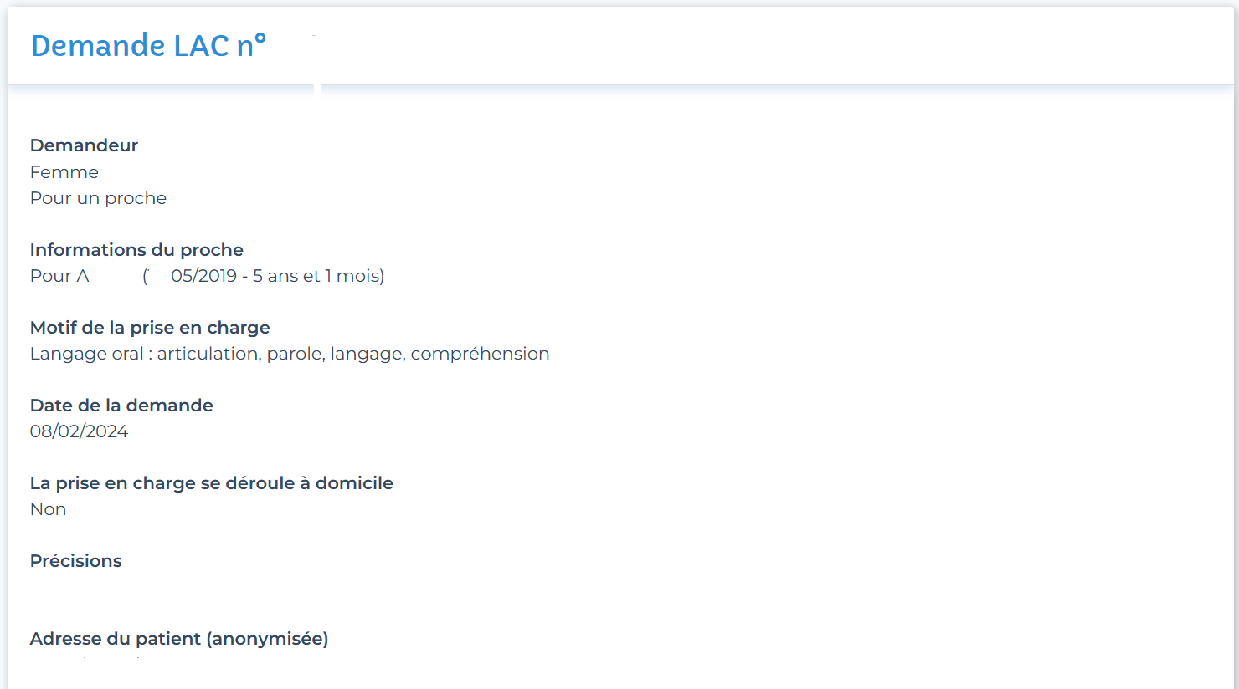
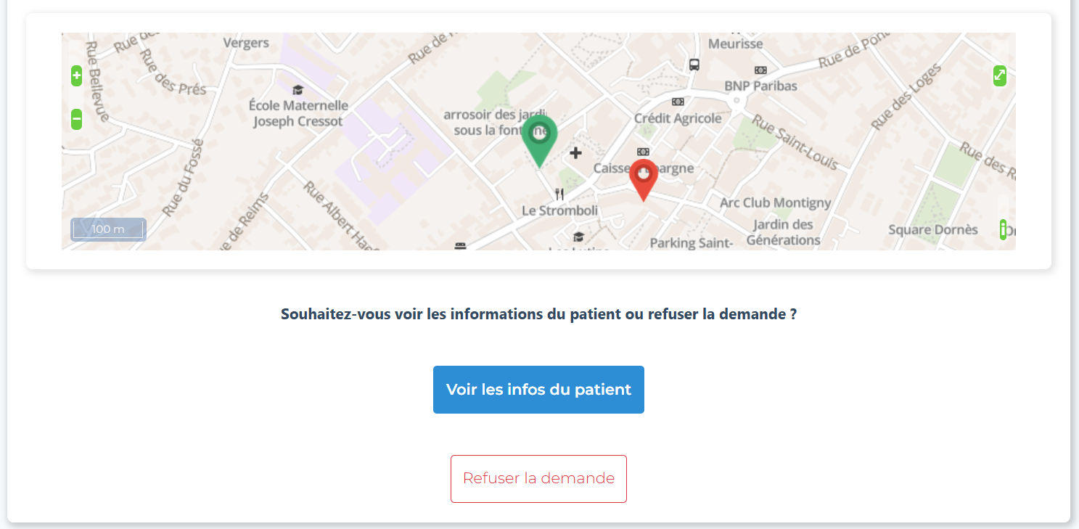
Consulter une demande
Voir les infos du patient:
Vous accéderez à ses coordonnées téléphoniques.
Si à la suite de l’entretien vous ne pouvez prendre en soins le demandeur vous pouvez remettre sa demande sur la LAC.
Refuser la demande:
Vous devrez motiver les raisons de votre refus en sélectionnant le motif dans le menu déroulant. Cela nous permet de mettre en évidence la problématique de l’accès aux soins en orthophonie.
Une demande refusée dans un premier temps peut à tout moment être consultée et acceptée par la suite.

Slide 14
Merci

